Slide 1
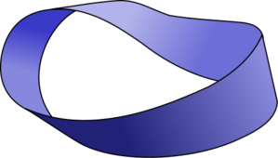
Фигура «без изнанки».
Лента Мёбиуса»
Автор: Попова Ольга Владимировна

Slide 2

Цель: знакомство с листом Мебиуса как объектом топологии

Slide 3
Задачи:
Образовательные:
  рассказать учащимся о математике А.Ф. Мёбиусе и его изобретении, познакомить с одной из областей математики – топологией;
  сформулировать свойства листа Мебиуса;
  рассмотреть применение листа Мебиуса на практике;
Развивающие:
  развивать логическое мышление;
  развивать навык самостоятельной работы при проведении исследования;
  развивать умения выдвигать гипотезу и сопоставлять ее с полученным результатом;
Воспитательные:
  воспитывать целеустремленность в достижении цели;
  прививать интерес к математике, математическим опытам
  воспитывать коллективизм, взаимопомощь.

Slide 4
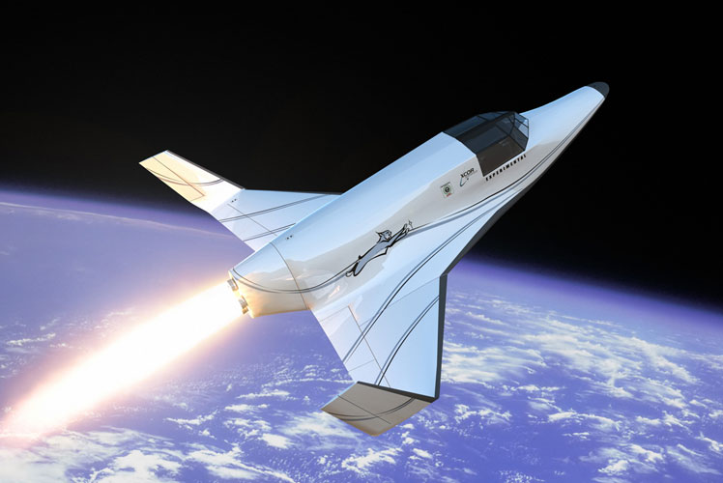

Slide 5
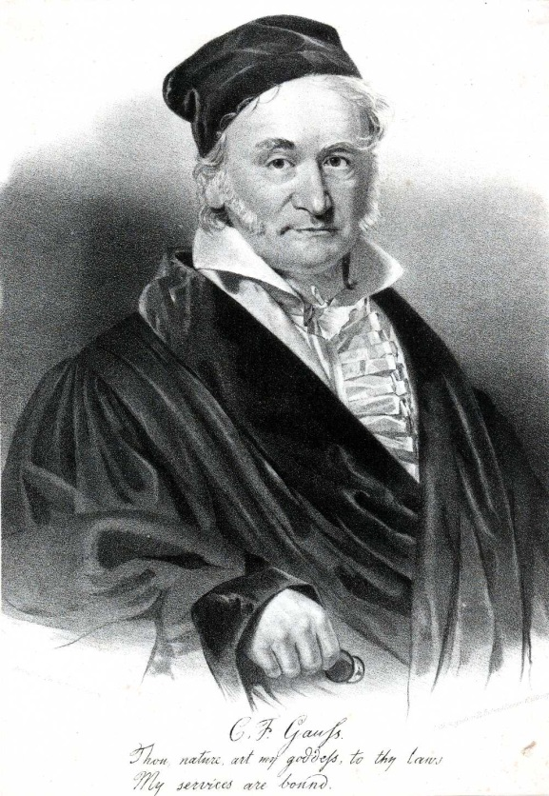
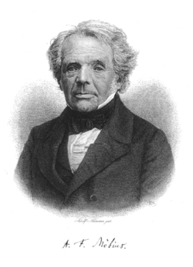
К.Ф. Гаусс
А.Ф. Мёбиус

Slide 6
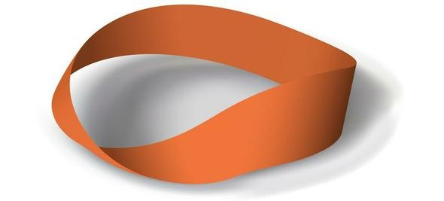
Лист Мёбиуса

Slide 7
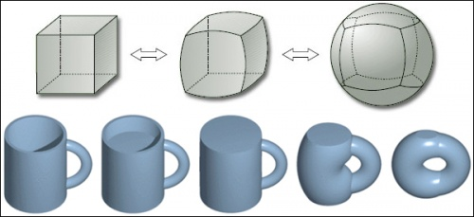
Тополо́гия (от др.-греч. τόπος — место и λόγος — слово, учение) — раздел математики, изучающий в самом общем виде явление непрерывности

Slide 8
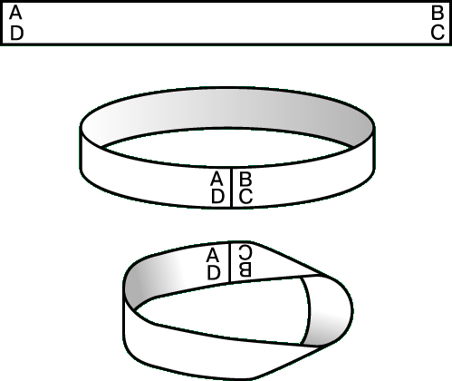
Лабораторная работа

Slide 9
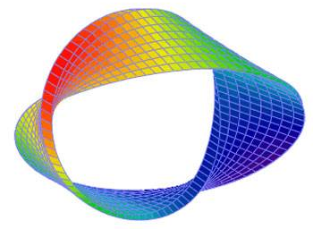
«Если кто-нибудь вздумает раскрасить только одну сторону поверхности мёбиусовой ленты, пусть лучше сразу погрузит её всю в ведро с краской»

Slide 10
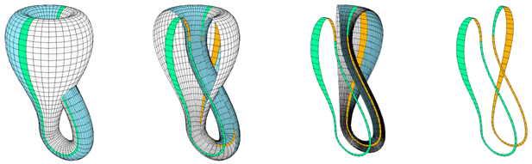
Бутылка Клейна

Slide 11
Самостоятельная работа
1 группа | 2 группа
Что получится, если перекрутить ленту дважды, а затем разрезать вдоль посередине? | Что получится, если разрезать вдоль лист Мёбиуса, по всей длине на три равные части?

Slide 12
Самостоятельная работа
1 группа | 2 группа
Вывод: получим две сцепленных между собой ленты Мёбиуса | Вывод: получим два сцепленных кольца. Одно из них вдвое длиннее исходного и перекручено два раза. Второе-лист Мёбиуса, ширина которого втрое меньше, чем у исходного.

Slide 13
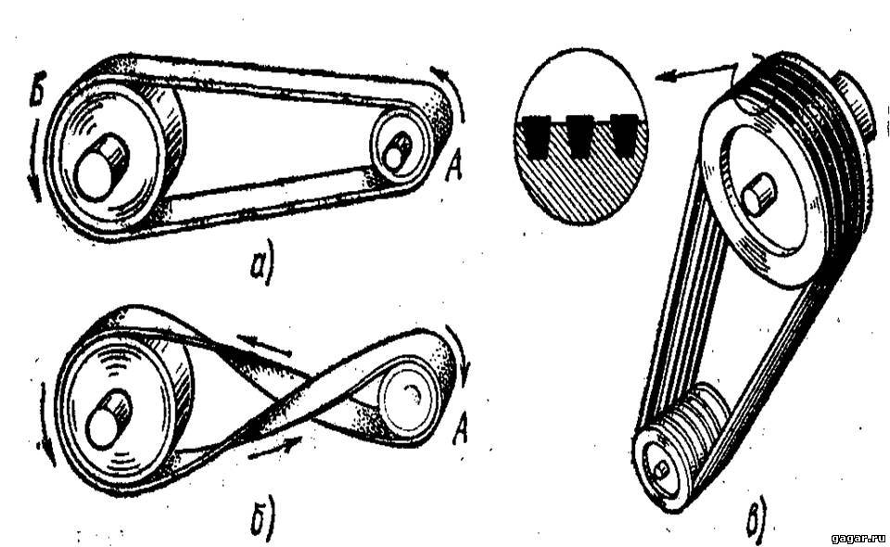
Применение
Если ремень ременной передачи сделать в виде листа Мебиуса, то его поверхность будет изнашиваться вдвое медленнее, чем у обычного кольца. Это даст ощутимую экономию материалов.

Slide 14
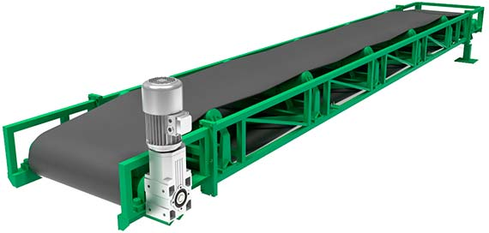
Применение листа Мебиуса в технике
Полоса ленточного конвейера выполненная в виде ленты Мёбиуса, позволяет ему работать дольше, потому что вся поверхность ленты равномерно изнашивается.

Slide 15
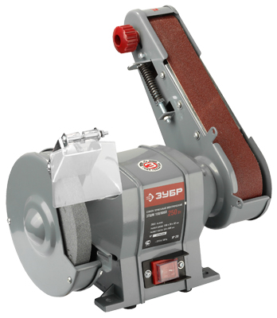
Применение
Абразивная
лента для
заточки инструментов

Slide 16
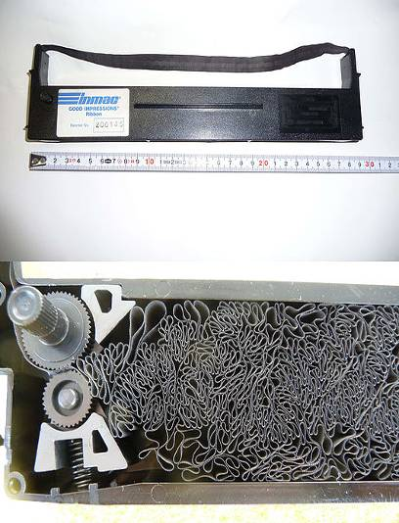
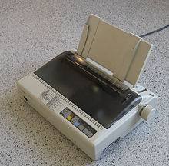
Применение в технике
Во многих матричных
принтерах красящая лента также имеет вид листа Мёбиуса для увеличения её ресурса.

Slide 17

Наша Вселенная вполне вероятно замкнута в ту же самую ленту Мёбиуса

Slide 18

Спираль ДНК
Есть предположение, что спираль
ДНК сама по себе тоже является
фрагментом ленты Мебиуса

Slide 19
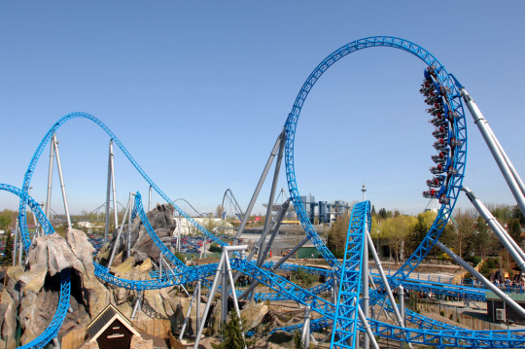
Трасса американских горок – своеобразная лента Мёбиуса

Slide 20
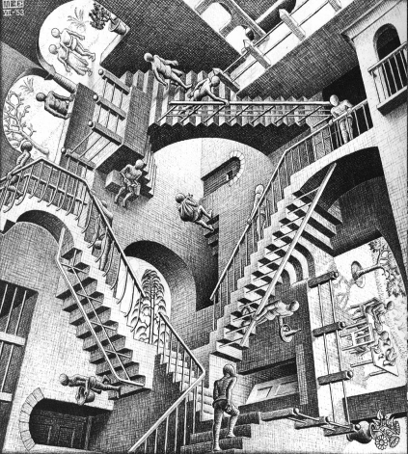
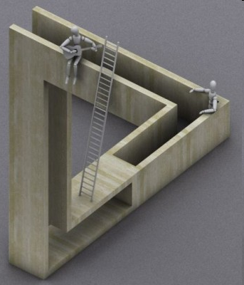
Довольно много разнообразных рисунков-иллюзий создано на основе ленты Мёбиуса

Slide 21
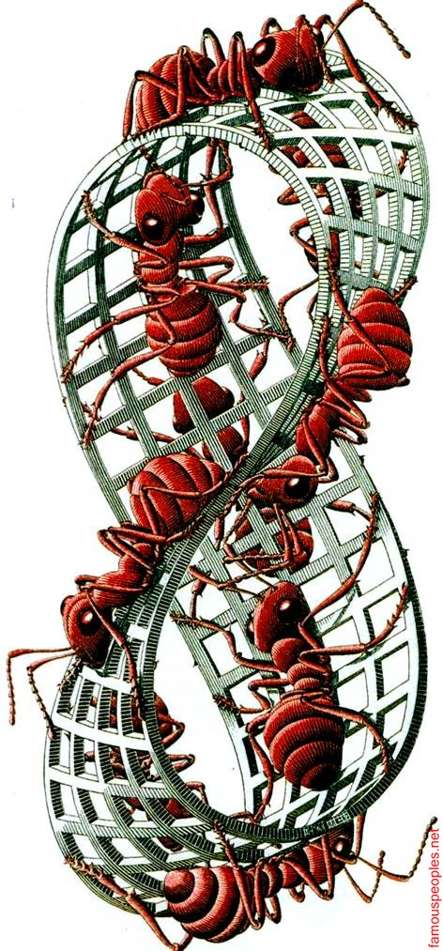
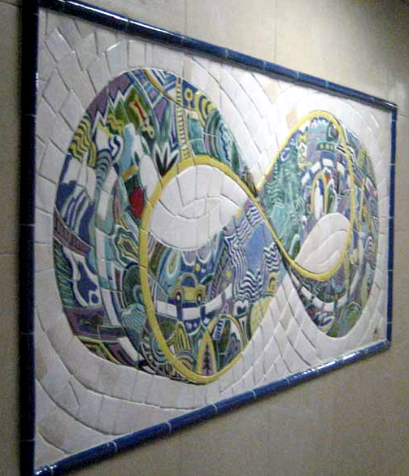

Slide 22
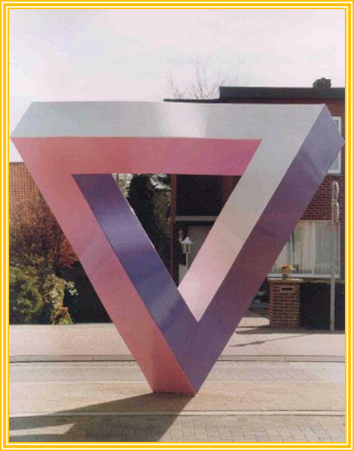
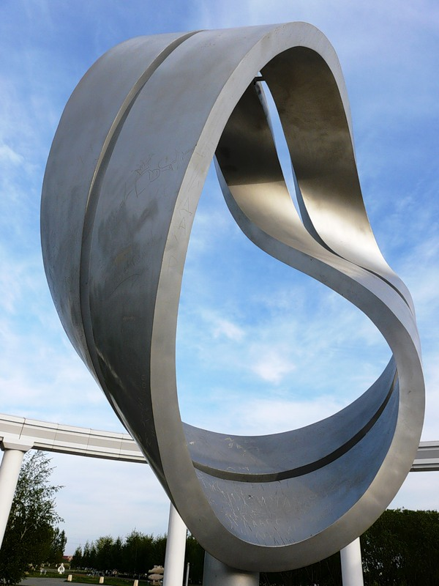
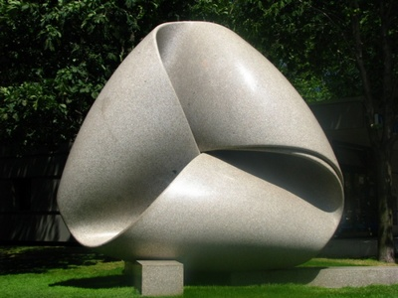
Существует целая серия скульптур в виде листа Мебиуса

Slide 23
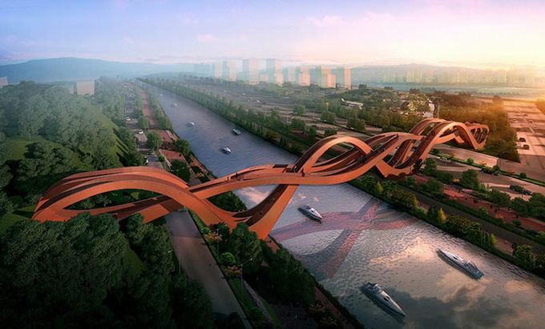
Лента Мёбиуса в архитектуре

Slide 24
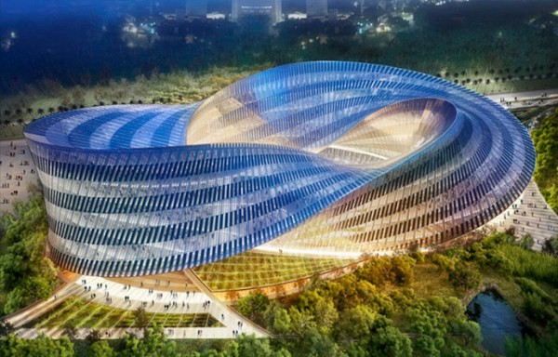
Лента Мёбиуса в архитектуре

Slide 25
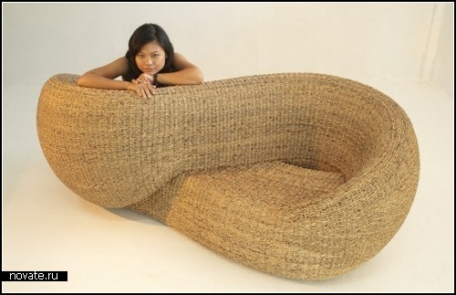
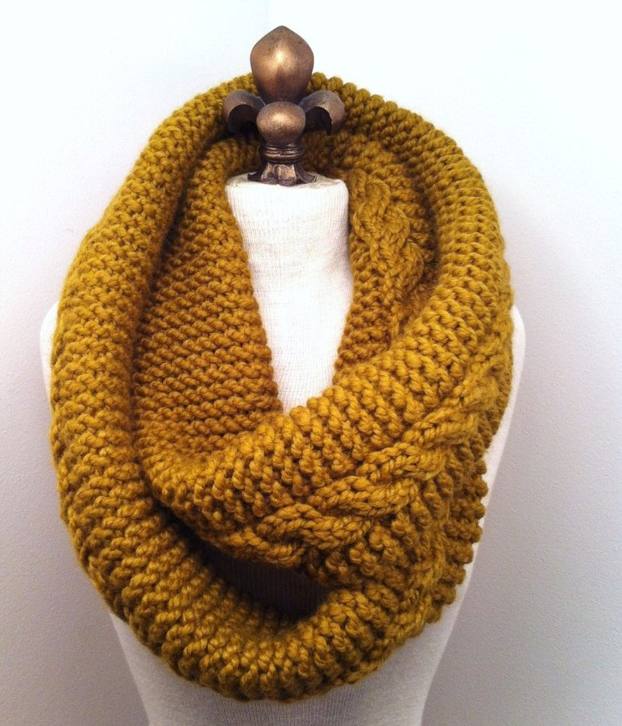
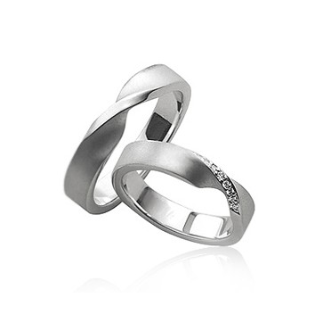
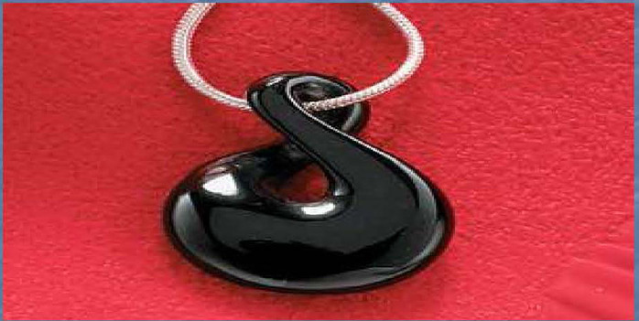

Slide 26

Знак вторичной переработки

Slide 27
Домашнее задание
Что получится, если ленту перекрутить на три оборота и склеить. Проведите опыт самостоятельно:
Взять не бумажную ленту, а полосу любой ткани.
Повернуть один из концов полоски на три оборота, т.е. на 540 градусов.
Сшить оба конца.
Теперь возьмите ножницы и аккуратно разрежьте полоску посередине.
Что получилось?

Slide 28

Лента Мебиуса - это занимательная математическая загадка, ее воздействие на нашу жизнь можно изучать бесконечно.

Slide 29
Источники:
http://infourok.ru/urok_-_laboratornaya_rabota_list_mebiusa-376783.htm
http://doc4web.ru/matematika/konspekt-uroka-po-matematike-list-mebiusa-klass.html
http://doc4web.ru/matematika/tehnologicheskaya-karta-uroka-po-matematike-topologicheskie-opit.html
http://globuss24.ru/doc/vneklassnoe-meropriyatie-udivitelyniy-list-mebiusa-7-klass
http://festival.1september.ru/articles/635808/
http://festival.1september.ru/articles/553801/
http://infourok.ru/material.html?mid=16752
http://sc50.jdroo.by/index.php?option=com_content&view=article&id=401%3A-q-q&catid=53%3A2014-03-07-11-57-49&Itemid=118&lang=ru
http://nsportal.ru/shkola/geometriya/library/2012/04/08/tainstvennyy-list-myobiusa
http://www.calculator888.ru/blog/raznoe/lenta-mebiusa.html
http://sbatal.jimdo.com/%D0%BF%D1%80%D0%B8%D0%BC%D0%B5%D0%BD%D0%B5%D0%BD%D0%B8%D0%B5/
http://vestnik-nou1.narod.ru/primenenie_lista_mebiusa_2.htm
http://buckses.info/fizika/
http://stasy-egorova.pldetstva.edusite.ru/p70aa1.html

